Slide 1
DCC917A – TÓPICOS ESPECIAIS III: DESENVOLVIMENTO DE APLICATIVOS MÓVEIS
Carlos Bruno Oliveira Lopes
Engenheiro de Computação
Mestre em Ciência da Computação
AULA 03

Slide 2
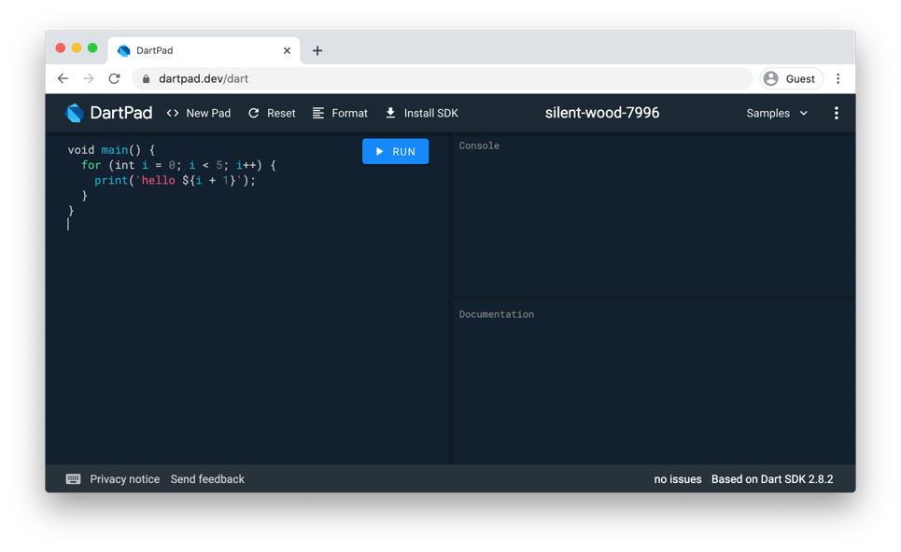
Desenvolvimento de aplicativos móveis
Programando em Dart
Para o aprendizado da linguagem Dart usaremos o DartPad
DartPad é uma ferramenta que permite “brincar” com linguagem Dart em qualquer navegador web;
Ele pode ser acessado por meio do link:
https://dartpad.dartlang.org/
Usaremos essa plataforma para testarmos os códigos em Dart

Slide 3
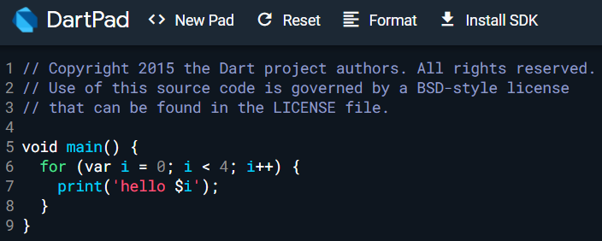
Desenvolvimento de aplicativos móveis

Slide 4
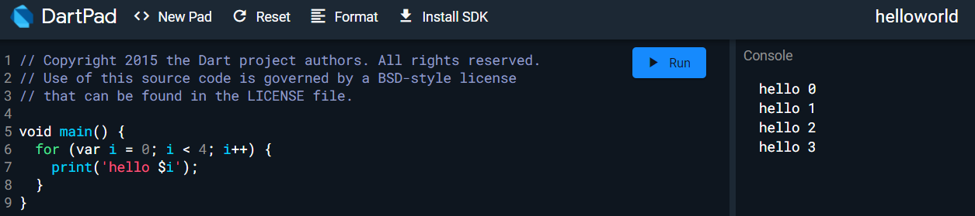
Desenvolvimento de aplicativos móveis

Slide 5

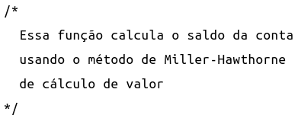
Linguagem de programação Dart
Comentário
O Dart têm suporte a três tipos de comentários:
Comentários de linhas por meio do // :
Comentários multilinhas por meio do /* e */ :

Slide 6
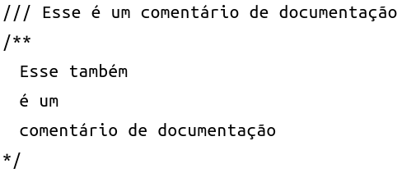
Linguagem de programação Dart
Comentário
O Dart têm suporte a três tipos de comentários:
Comentários de documentação. Pode ser em linha /// ou em multiplinhas /** e */ :

Slide 7
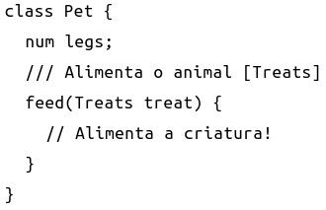
Linguagem de programação Dart
Comentário
O Dart têm suporte a três tipos de comentários:
Comentários de documentação.
Exceção no uso ///, podemos usar o colchetes [ ] nesse comentário para gerar um referência no código, ou seja, podemos vincular um trecho do código ao comentário.
Nesse exemplo, quando a documentação for gerada (o que você pode fazer com a ferramenta dartdoc do Dart SDK), o texto [Treats] passará a ser um link para a documentação da classe Treats

Slide 8
Linguagem de programação Dart
Variáveis
As variáveis no Dart, armazenam um valor ou uma referência;
Tudo em Dart é objeto;
números, strings e mesmo null, são todos objetos, ou seja, são instâncias de classes.
Todos estendem da classe comum Object.
Identificadores podem começar com uma letra ou underscore;
No entanto, quando começam com underscore eles tem um significado especial: é privado da biblioteca (ou classe) em que se encontra.
O Dart não possível palavras-chaves de visibilidade, mas, o underscore possui o mesmo efeito que um private tem em Java.

Slide 9
Linguagem de programação Dart
Declaração e inicialização de variáveis
A declaração no Dart pode ser feito de duas formas:
var x; (Dart inferirá o tipo a partir do valor atribuído)
<algum tipo específico> x; (Declaração explicita)
Ex.:
var x; (Nessa declaração a x terá valor igual a null)
var x = “Mel Brooks”;
String x = “Mel Brooks”; (x é uma referência a uma String)

Slide 10
Linguagem de programação Dart
Declaração e inicialização de variáveis
Há uma terceira opção:
dynamic x = “Mel Brooks”;
A anotação de tipo dynamic informa ao Dart que o que x referencia pode mudar com o tempo.
Ex.:
dynamic x = “Mel Brooks”;
x = 42;
(Dart não reclamará de x agora estar apontando para um valor numérico em vez de uma string.)
Há também uma quarta e última opção de declaração:
object x = “Mel Brooks”;

Slide 11
Linguagem de programação Dart
Constantes e valores final
As palavras-chaves const e final definem uma variável como sendo uma constante, um valor final imutável, respectivamente.
const x = “Mel Books”;
const String x = "Mel Brooks";
final x = "Mel Brooks";
Diferença entre final e const
final significa que você só pode definir a variável uma vez, mas pode fazê-lo no tempo de execução;
const indica que ela só pode ser definida uma vez, mas seu valor já deve ser conhecido no tempo de compilação.

Slide 12
Linguagem de programação Dart
Constantes e valores final
A palavra-chave const permite ao programador aplicá-la tanto a valores quanto a variáveis.
Ex.:
List lst = const [ 1, 2, 3];
print(lst);
lst = [ 4, 5, 6 ];
print(lst);
lst[0] = 999;
print(lst);
Obs.: Se a linha lst[0] = 999 fosse movida, haveria uma exceção porque se esta tentando alterar uma lista que foi referenciada como const

Slide 13
Linguagem de programação Dart
Tipos de dados
Dart é uma linguagem fortemente tipada;
Ele permite a não explicitação dos tipos. Eles são opcionais;
Ele consegue executar a inferência de tipos quando as anotações não estão presentes;

Slide 14
Linguagem de programação Dart
Tipos de dados
String
O tipo String é uma sequência de caracteres de código UTF-16;
Elas podem ser usadas com aspas simples ou duplas;
Elas podem incluir expressões externas (de outras variáveis ou objetos) por meio do uso da sintaxe ${expressão}.
É possível omitir as chaves quando a expressão referenciar um identificador
Ex.:
String s1 = "Rickety Rocket";
String s2 = "${s1} blast off!";
String s3 = '$s1 blast off!’;
print (s2);
print (s3);

Slide 15
Linguagem de programação Dart
Tipos de dados
String
A concatenação de Strings pode ser realizada por meio do operador +;
Ex.: var a = 'b' + ‘c’; (resulta em ‘bc’)
Ou forma de concatenar Strings é por meio de strings literais adjacentes;
Ex.: var b = 'b’ ‘ c’; (resulta em ‘b c’)

Slide 16
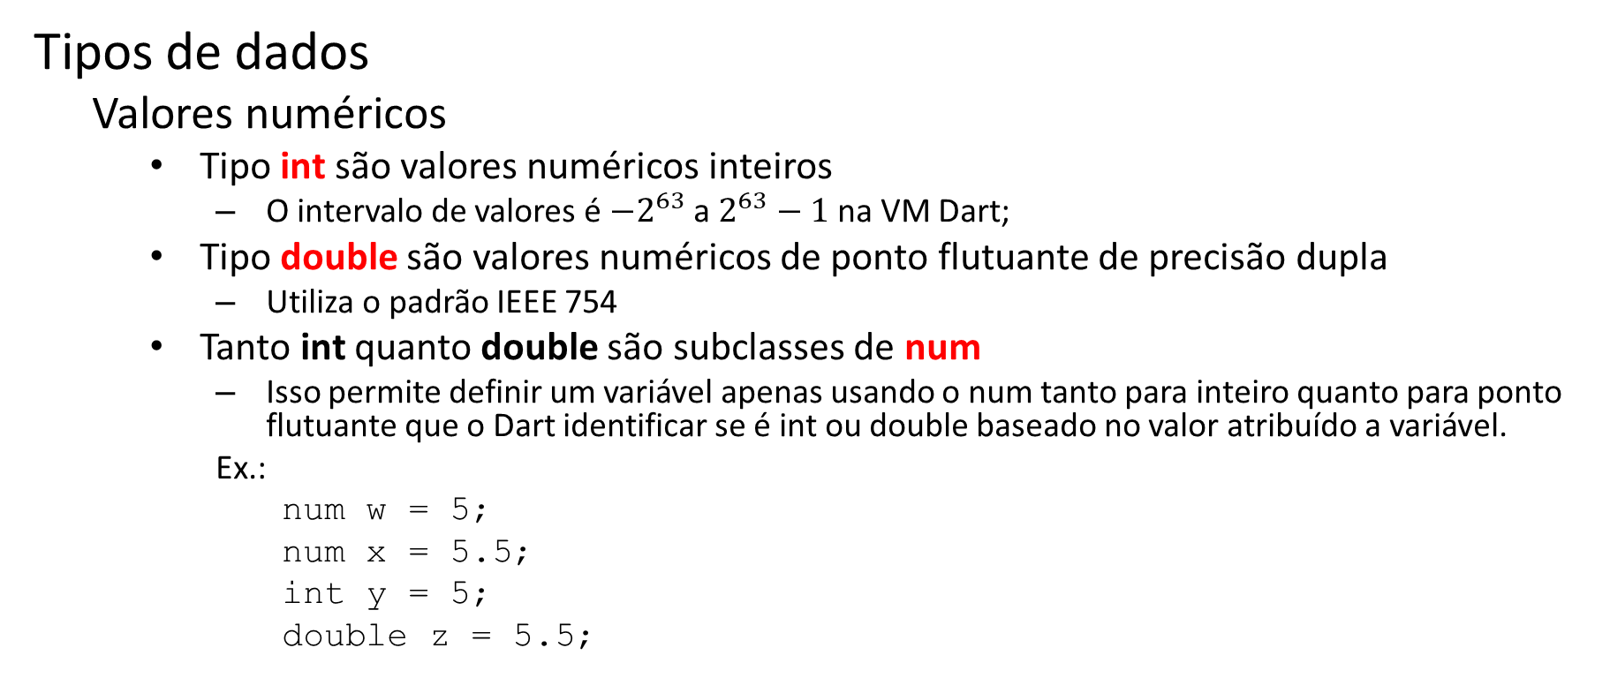
Linguagem de programação Dart
Tipos de dados
Valores numéricos
Tipo int são valores numéricos inteiros
O intervalo de valores é $−2^{63}$ a $2^{63}−1$ na VM Dart;
Tipo double são valores numéricos de ponto flutuante de precisão dupla
Utiliza o padrão IEEE 754
Tanto int quanto double são subclasses de num
Isso permite definir um variável apenas usando o num tanto para inteiro quanto para ponto flutuante que o Dart identificar se é int ou double baseado no valor atribuído a variável.
Ex.:
num w = 5;
num x = 5.5;
int y = 5;
double z = 5.5;

Slide 17
Linguagem de programação Dart
Tipos de dados
Valores numéricos
Valores numéricos podem ser transformado em uma string com o uso do método toString() das classes int e double (ou num)
Ex.:
int i = 5;
double d = 5.5;
String si = i.toString();
String sd = d.toString();
print(i);
print(d);
print(si);
print(sd);

Slide 18
Linguagem de programação Dart
Tipos de dados
Valores numéricos
Uma string pode ser transformada em um número com o método parse() das classes int e double (ou num)
Ex.:
String si = "5";
String sd = "5.5";
int i = int.parse(si);
double d = double.parse(sd);
print(si);
print(sd);
print(i);
print(d);

Slide 19
Linguagem de programação Dart
Tipos de dados
Valor booleano
Tipo bool representam valores booleanos.
Há dois objetos que representam os valores booleanos: true e false (são constantes do tempo de compilação)

Slide 20
Linguagem de programação Dart
Tipos de dados
Lista
A classe List é semelhante ao array de outras linguagem
Sua instância é uma lista de valores
Ex.:
List lst = [1, 2, 3];
var lst1 = [ 1, 2, 3 ];
Object lst2 = [ 1, 2, 3 ];
Uma lista usa um esquema de indexação baseado em zero
O tamanho de uma lista pode ser obtido usando o método lenght
Ex.:
List lista = [0, 1, 2, 3];
print (lista.length);
Para acessar um elemento na lista basta indicar o índice na lista
Ex.:
print (lst[1]);

Slide 21
Linguagem de programação Dart
Tipos de dados
Lista
Ex.:
List lst = [ 8, 3, 12 ];
lst.add(4); (Adicionar um elemento no final da lista)
lst.sort((a, b) => a.compareTo(b)); (ordena os elementos na lista)
lst.removeLast(); (Remove o ultimo elemento na lista)
print(lst.indexOf(4)); (Localiza a posição de um elemento na lista)
print(lst);

Slide 22
Linguagem de programação Dart
Tipos de dados
Set
Classe Set é semelhante a List, mas é uma lista não ordenada
Isso significa que não possível recuperar elementos pelo índice, portanto, precisa-se usar os métodos contains() e containsAll()
Ex.:
Set cookies = Set();
cookies.addAll([ "oatmeal", "chocolate", "rainbow" ]);
cookies.add("oatmeal"); // Se não há dano, não há problema cookies.remove("chocolate");
print(cookies);
print(cookies.contains("oatmeal"));
print(cookies.containsAll([ "chocolate", "rainbow" ]));
A chamada a contains() retorna true, enquanto a chamada a containsAll() retorna false já que chocolate foi removido com remove().

Slide 23
Linguagem de programação Dart
Tipos de dados
Map
Classe Map é um dicionário (ou hash)
Ex.:
var actors = {
"Ryan Reynolds" : "Deadpool",
"Hugh Jackman" : "Wolverine“
};
print(actors);
var actresses = new Map();
actresses["scarlett johansson"] = "Black Widow";
actresses["Zoe Saldana"] = "Gamora";
print (actresses);

Slide 24
Linguagem de programação Dart
Tipos de dados
Map
Classe Map é um dicionário (ou hash)
Ex.:
var movies = Map<String, int>();
movies["Iron Man"] = 3;
movies["Thor"] = 3;
print(movies);
print(actors["Ryan Reynolds"]);
print(actresses["Elizabeth Olsen"]);
movies.remove("Thor");
print(movies);
print(actors.keys);
print(actresses.values);

Slide 25
Linguagem de programação Dart
Tipos de dados
Map
Classe Map é um dicionário (ou hash)
Ex.:
Map sequels = { };
print(sequels.isEmpty);
sequels["The Winter Soldier"] = 2;
sequels["Civil War"] = 3;
sequels.forEach((k, v) {
print(k + " sequel #" + v.toString());
});

Slide 26
Linguagem de programação Dart
Tipos de dados
Map
Classe Map é um dicionário (ou hash)
Ex.:
Map sequels = { };
print(sequels.isEmpty);
sequels["The Winter Soldier"] = 2;
sequels["Civil War"] = 3;
sequels.forEach((k, v) {
print(k + " sequel #" + v.toString());
});

Slide 27
Linguagem de programação Dart
Tipos de dados
Map
Classe Map é um dicionário (ou hash)
Ex.:
O primeiro mapa, actors, é criado com o uso de chaves e com dados definidos imediatamente dentro dele.
O segundo, actresses, usa a palavra-chave new para criar uma nova instância de Map explicitamente.
Os elementos são adicionados a ele com o uso da notação de colchete, em que o valor dentro do colchete é a chave e o valor após o sinal de igualdade é o que é mapeado para essa chave.
A terceira defini os tipos para as chaves e valores de um mapa.
O quarto mapa, sequels, define um tipo Map criando uma lista de chaves e valores.

Slide 28
Linguagem de programação Dart
Tipos de dados
Map
Classe Map é um dicionário (ou hash)
Ex.:
Os tributos keys e values, retorna as lista de chaves e a lista de valores, respectivamente.
O método remove() remove um elemento de um mapa.
O método isEmpty() informa se o mapa está ou não vazio.
O método forEach() permite executar uma função arbitrária para cada elemento do mapa.
A função fornecida receberá a chave e o valor.

Slide 29
Linguagem de programação Dart
Tipos de Dados
Enumeração
Usado quando há a necessidade de objeto com uma quantidade fixa de valores constantes sem precisar criar classes e variáveis para isso.
Ex.:
enum SciFiShows { Babylon_5, Stargate_SG1, Star_Trek }
main() {
print(SciFiShows.values);
print(SciFiShows.Stargate_SG1.index);
var show = SciFiShows.Babylon_5;
switch (show) {
case SciFiShows.Babylon_5: print("B5"); break;
case SciFiShows.Stargate_SG1: print("SG1"); break;
case SciFiShows.Star_Trek: print("ST"); break;
}
}

Slide 30
Linguagem de programação Dart
Tipos de Dados
void
Usado geralmente para em funções para indicar um a mesma não retorna nada
No entanto, no Dart podemos omiti-lo em funções que não retornam nada.
Nessa casos, o Dart inseri a instrução return null.
O tipo void pode ser usado como parâmetros de tipo genérico, onde eles forem semanticamente tratados como Object.
Ex.:
main() {
List<void> l = [ 1, 2, 3 ];
// Equivalente a List<Object> = [ 1, 2, 3 ];
print(l);
}

Slide 31
Linguagem de programação Dart
Palavras-chaves
is
Permite determinar se uma referência é de um tipo específico.
Ex.:
if (shape is Circle) {
print(circle.circumference);
}
as
Permite converter (se possível) e/ou verificar se referência é de um tipo específico
Ex.:
(shape as Circle).circumference = 20;
O código funcionará se shape for do tipo Circle, e/ou, se shape pude ser convertido no tipo Circle.

Slide 32
Estruturas de controle de fluxo no Dart
Estrutura de repetição (looping)
A estruturas de repetição são realizadas por meio do for, while ou do while.
for
Ex.:
for (var i = 0; i < 10; i++) {
print(i);
}

Slide 33
Estruturas de controle de fluxo no Dart
Estrutura de repetição (looping)
A estruturas de repetição são realizadas por meio do for, while ou do while.
for
for in, aplicado a classe que são iteráveis
Ex.:
List starfleet = [ "1701", "1234", "1017", "2610", "7410" ];
main() {
for (var shipNum in starfleet) {
print("NCC-" + shipNum);
}
}

Slide 34
Estruturas de controle de fluxo no Dart
Estrutura de repetição (looping)
A estruturas de repetição são realizadas por meio do for, while ou do while.
for
for in, aplicado a classe que são iteráveis,
foreach, método (função) de classe semelhante ao for in.
Ex.:
List starfleet = [ "1701", "1234", "1017", "2610", "7410" ];
main() {
starfleet.forEach((shipNum) => print("NCC-" + shipNum));
}

Slide 35
Estruturas de controle de fluxo no Dart
Estrutura de repetição (looping)
A estruturas de repetição são realizadas por meio do for, while ou do while.
while
Ex.:
while (!isDone()) {
// Faz algo
}

Slide 36
Estruturas de controle de fluxo no Dart
Estrutura de repetição (looping)
A estruturas de repetição são realizadas por meio do for, while ou do while.
do while
Ex.:
do {
showStatus();
} while (!processDone());

Slide 37
Estruturas de controle de fluxo no Dart
Estrutura de múltipla seleção
switch
Ex.:
switch (someVariable) {
case 1:
// Faz algo
break;
case 2:
// Faz outra coisa
break;
default:
// Não era 1 ou 2 break;
}

Slide 38
Estruturas de controle de fluxo no Dart
Estrutura de seleção ou condicionais
if
Ex.:
if (mercury == true || venus == true || earth == true || mars
== true ){
print ("It's an inner planet");
} else if (jupiter || saturn || uranus || neptune) {
print ("It's an outar planet");
} else {
print("Poor Pluto, you are NOT a planet");
}

Slide 39
Linguagem de programação Dart
Operadores
Operador | Significado
+ | Adição
- | Subtração
Expr | Menos unário prefixado
* | Multiplicação
/ | Divisão
~/ | Divisão inteira
% | Resto da divisão de inteiros
++var | Incremento prefixado
var++ | Incremento posfixado
--var | Decremento prefixado
var-- | Decremento posfixado
Operador | Significado
== | Igual a
!= | Diferente de
> | Maior que
< | Menor que
>= | Maior ou igual a
<= | Menor ou igual a
= | Atribuição
& | AND lógico
| | OR lógico
&& | Operador AND
|| | Operador OR
Operador | Significado
^ | XOR lógico
~exp | Complemento unário bitwise
! | Operador Not
<< | Deslocamento para esquerda
>> | Deslocamento para a direita
a ? b :c | Expressão condicional ternária
a ?? b | Expressão condicional binária: se a não for nulo, retorna a; caso contrário, retorna b
.. | Notação cascata
() | Aplicação de função
[] | Acesso a lista
. | Acesso a membro

Slide 40
Linguagem de programação Dart
Operadores
Operador == faz verificação de valor e não uma verificação de objeto.
Quando for necessário verificar se duas variáveis referenciam o mesmo objeto, pode se usar a função global identical().
Operador ??= executa uma atribuição se o operando for null.
objeto ??= valor [se o objeto for null, valor será atribuído]
Operador ?. Permite o acesso a um membro se o objeto não for null.
objeto?.valor [Se objeto for não for NULL avalia valor;]
objeto?.metodo() [Chama um método de um objeto se o objeto Não for NULL;]
objeto?.valor1?.valor2?.metodo()
[Se objeto ou valor1 ou valor2 forem NULL a expressão inteira é null caso contrário executa o método;]

Slide 41
Linguagem de programação Dart
Operadores
Operador .. simplifica a maneira de alterar as propriedades do objeto.
Ex.:
Operador tipo? para criar atributos iniciadas com valor null.
Ex.: String?
Point p = Point();
p.x = 3;
p.y = 6;
Point p = Point()
..x = 3
..y = 6;

Slide 42
Linguagem de programação Dart
Orientação a objetos no Dart
O Dart é orientado a objetos, ou seja, classes e objetos.
Para definir uma classe, basta:
class Hero {}
Classe completa:
class class_name {
<fields>
<getters/setters>
<constructors>
<functions>
}
Campos - é qualquer variável declarada em uma classe. Os campos representam atributos do objeto.
Setters e Getters - Permite que o programa inicialize e recupere os valores dos campos de uma classe.
Construtores - responsáveis por alocar memória para os objetos da classe.
Funções - Funções representam ações que um objeto pode executar, chamados de métodos.

Slide 43
Linguagem de programação Dart
Orientação a objetos no Dart
O Dart é orientado a objetos, ou seja, classes e objetos.
Para definir uma classe, basta:
class Hero {}
Classe completa:
class class_name {
<fields>
<getters/setters>
<constructors>
<functions>
}
Campos - é qualquer variável declarada em uma classe. Os campos representam atributos do objeto.
Setters e Getters - Permite que o programa inicialize e recupere os valores dos campos de uma classe.
Construtores - responsáveis por alocar memória para os objetos da classe.
Funções - Funções representam ações que um objeto pode executar, chamados de métodos.
MEMBROS DOS DADOS
DA CLASSE

Slide 44
Linguagem de programação Dart
Variáveis de instância (atributos, membros, campos ou propriedades)
Atributos representam os dados da classe
Ex.:
class Hero {
String? firstName;
String? lastName;
}

Slide 45
Linguagem de programação Dart
Variáveis de instância (atributos, membros, campos ou propriedades)
Variáveis de instância podem ser estáticas permitindo que elas possam ser usadas sem a necessidade de instanciar a classe
Ex.:
class MyClass {
static String greeting = "Hi";
}
main() {
print(MyClass.greeting);
}

Slide 46
Linguagem de programação Dart
Métodos
Funções que representam ações que objeto pode realizar
Ex.:
class Hero {
//atributos
String? firstName;
String? lastName;
//métodos
String sayName() {
return "$lastName, $firstName";
}
}

Slide 47
Linguagem de programação Dart
Métodos
Podemos criar métodos estáticos com a mesma ideia apresentada para os atributos.
Ex.:
class MyClass {
static sayHi() {
print("Hi");
}
}
main() {
MyClass.sayHi();
}

Slide 48
Linguagem de programação Dart
Criando instância da Classe
Para criar uma instância de classe, basta usar a palavra-chave new seguida do nome da classe.
Sintaxe:
var object_name = new class_name([ arguments ]);
Ex.:
main() {
Hero h = new Hero ();
h.firstName = "Luke";
h.lastName = "Skywalker";
print(h.sayName());
}
Obs.: No Dart, o new é opcional para instanciar classe.
Ex.: var h = Hero();

Slide 49
Linguagem de programação Dart
Construtores
Função especial da classe que é executada para instanciar um objeto.
Ela informa como o objeto deve ser criado ou seja, informa como inicializar as variáveis da classe.
Ex.:
class Hero {
String? firstName;
String? lastName;
Hero(String fn, String ln) {
firstName = fn;
lastName = ln;
}
String sayName() {
return "$lastName, $firstName";
}
}
main() {
Hero h = new Hero("Luke", "Skywalker");
print(h.sayName());
}

Slide 50
Linguagem de programação Dart
Construtores
Dart fornece construtores nomeados para permitir que uma classe defina vários construtores.
Sintaxe: Class_name.constructor_name(param_list)
Ex.:
void main() {
Car c1 = new Car.namedConst('E1001');
Car c2 = new Car();
}
class Car {
Car() {
print("Non-parameterized constructor invoked");
}
Car.namedConst(String engine) {
print("The engine is : ${engine}");
}
}

Slide 51
Linguagem de programação Dart
Referência this
A palavra-chave this referencia a instância atual da classe dentro da qual um bloco de código está sendo executado.
Ex.:
class Account {
int balance;
Account(int balance) {
this.balance = balance;
}
}

Slide 52
Linguagem de programação Dart
Referência this
Ex.:
class Hero {
String firstName;
String lastName;
Hero(this.firstName, this.lastName);
String sayName() {
return "$lastName, $firstName";
}
}
main() {
Hero h = new Hero("Luke", "Skywalker");
print(h.sayName());
}

Slide 53
Linguagem de programação Dart
Subclasse (Herança)
Uma classe pode herda outra classe usando o comando extends;
Ela é chamada de subclasse.
A palavra-chave super permite chamar métodos, acessar variáveis e o construtor na classe pai.
Sintaxe para o construtor da classe pai:
NomeDaSubclasse(par_1,par):super(par_1)
par_1 representa os argumentos que serão passados para classe pai;
par representa os argumentos que inicializaram a subclasse.

Slide 54
Linguagem de programação Dart
Subclasse (Herança)
Ex.:
class Hero {
String? firstName;
String? lastName;
Hero(this.firstName, this.lastName);
Hero.firstName(this.firstName);
String sayName() {
return "$lastName, $firstName";
}
}
class UltimateHero extends Hero {
String? nickName;
UltimateHero(fn, ln, this.nickName) : super(fn, ln);
UltimateHero.build(fn) : super.firstName(fn);
String sayName() {
return "Nick name: $nickName | Jedi Master: $lastName, $firstName";
}
}

Slide 55
Linguagem de programação Dart
Getters e Setters
Getters e Setters, são chamados também de acessadores e mutadores;
Eles permitem que o programa inicialize e recupere os valores dos campos de classe, respectivamente;
Getters ou acessadores são definidos usando a palavra-chave get.
Setters ou mutadores são definidos usando a palavra-chave set.
Resumidamente, Getters e Setters são maneiras implicitas de implementar os métodos de recuperação e inicialização/atualização de valores.

Slide 56
Linguagem de programação Dart
Getters e Setters
Sintaxe para definer um getter:
Return_type get identifier {
}
Sintaxe para definer um setter:
set identifier (parameter) {
}

Slide 57
Linguagem de programação Dart
Getters e Setters
Ex.:
class Student {
String name;
int age;
String get stud_name {
return name;
}
void set stud_name(String name) {
this.name = name;
}
void set stud_age(int age) {
if(age<= 0) {
print("Age should be greater than 5");
} else {
this.age = age;
}
}
int get stud_age {
return age;
}
}
void main() {
Student s1 = new Student();
s1.stud_name = 'MARK';
s1.stud_age = 0;
print(s1.stud_name);
print(s1.stud_age);
}

Slide 58
Linguagem de programação Dart
Getters e Setters
Ex.:
class Hero {
String? firstName;
String? lastName;
String get fullName => "$lastName, $firstName";
set fullName(n) => firstName = n;
Hero(String fn, String ln) {
firstName = fn;
lastName = ln;
}
String sayName() {
return "$lastName, $firstName";
}
}
main() {
Hero h = new Hero("Luke", "Skywalker");
print(h.sayName());
print(h.fullName);
h.fullName = "Anakin";
print(h.fullName);
}

Slide 59
Linguagem de programação Dart
Interfaces
Dart não possui uma sintaxe para declarar interfaces.
As próprias declarações de classe são interfaces no Dart, ou seja, ele não faz distinção entre os conceitos de classe e interface.
As classes devem usar a palavra-chave implements para poder usar uma interface (implementa-la).
Sintaxe para implementação de uma interface:
class identifier implements interface_name{}
Uma classe pode implementar várias interfaces.
Sintaxe para implementação de várias interfaces:
class identifier implements interface_1, ..., interface_n {}

Slide 60
Linguagem de programação Dart
class Hero {
String? firstName;
String? lastName;
String get fullName => "$lastName, $firstName";
set fullName(n) => firstName = n;
Hero(String fn, String ln) {
firstName = fn;
lastName = ln;
}
String sayName() {
return "$lastName, $firstName";
}
}
Interfaces – ex.:
class UltimateHero implements Hero {
@override
String? firstName;
@override
String? lastName;
UltimateHero(this.firstName, this.lastName);
@override
String get fullName {
return "$firstName this.lastName";
}
@override
set fullName(fn) {
firstName = fn;
}
String sayName() {
return "Jedi $lastName, $firstName";
}
}
main() {
Hero h = new UltimateHero ("Luke", "Skywalker");
print(h.sayName());
print(h.fullName);
h.fullName = "Anakin";
print(h.fullName);
}

Slide 61
Linguagem de programação Dart
Interfaces – ex.:
void main() {
ConsolePrinter cp= new ConsolePrinter();
cp.print_data();
}
class Printer {
void print_data() {
print("__________Printing Data__________");
}
}
class ConsolePrinter implements Printer {
void print_data() {
print("__________Printing to Console__________");
}
}

Slide 62
Linguagem de programação Dart
Interfaces – ex.:
void main() {
Calculator c = new Calculator();
print("The gross total : ${c.ret_tot()}");
print("Discount :${c.ret_dis()}");
}
class Calculate_Total {
void ret_tot() {}
}
class Calculate_Discount {
void ret_dis() {}
}
class Calculator implements Calculate_Total,Calculate_Discount {
int ret_tot() {
return 1000;
}
int ret_dis() {
return 50;
}
}

Slide 63
Linguagem de programação Dart
Classes Abstratas
O modificador abstract são usado para definir classes abstratas que não podem ser instanciadas;
Sintaxe: abstract class nameClass {}
Elas são usadas para definir interface disponibilizando métodos abstratos em seu escopo;
Métodos abstratos são usados para definir a assinatura de um método que será implementado por outra classe;
Sintaxe: void identifier (par);

Slide 64
Linguagem de programação Dart
Classes Abstratas
Ex.:
abstract class MyAbstractClass {
int x1, x2;
MyAbstractClass(this.x1, this.x2);
someMethod();
}
class ImpMyAbstractClass extends MyAbstractClass {
ImpMyAbstractClass(int a, int b) : super(a, b);
@override
String someMethod() {
return "This is example of abstract class!";
}
int get sum_ => x1 + x2;
}
main() {
var obj = ImpMyAbstractClass(5, 6);
print(obj.someMethod());
print(obj.sum_);
}

Slide 65
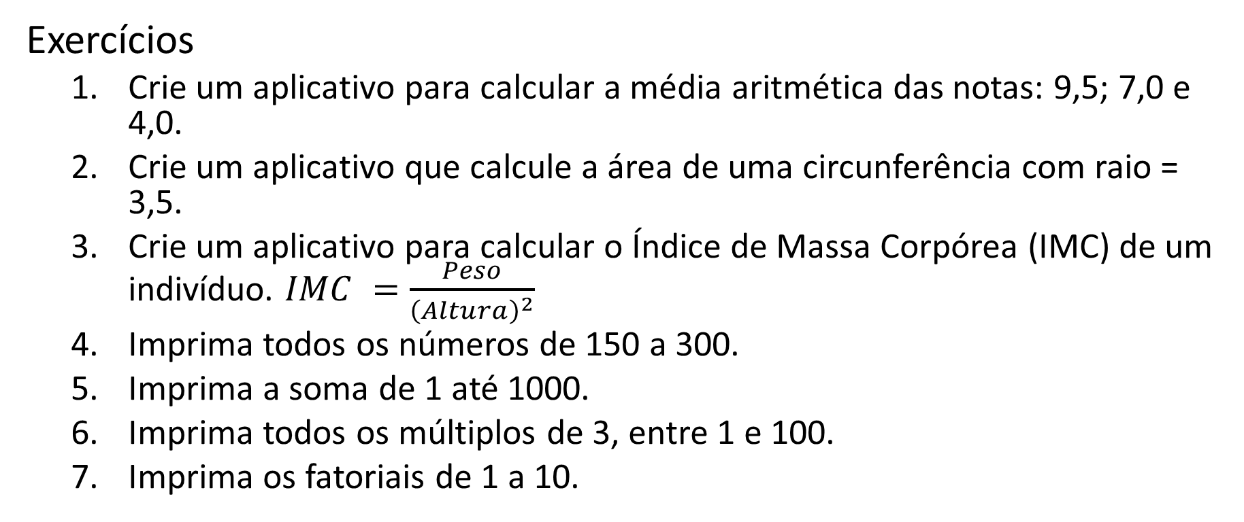
Linguagem de programação Dart
Exercícios
Crie um aplicativo para calcular a média aritmética das notas: 9,5; 7,0 e 4,0.
Crie um aplicativo que calcule a área de uma circunferência com raio = 3,5.
Crie um aplicativo para calcular o Índice de Massa Corpórea (IMC) de um indivíduo. $IMC =\frac{Peso}{{\left(Altura\right)}^{2}}$
Imprima todos os números de 150 a 300.
Imprima a soma de 1 até 1000.
Imprima todos os múltiplos de 3, entre 1 e 100.
Imprima os fatoriais de 1 a 10.

Slide 66
Linguagem de programação Dart
Exercícios
Imprima os primeiros números da série de Fibonacci até passar de 100. A série de Fibonacci é a seguinte: 0, 1, 1, 2, 3, 5, 8, 13, 21, etc... Para calculá-la, o primeiro elemento vale 0, o segundo vale 1, daí por diante, o n-ésimo elemento vale o (n-1)-ésimo elemento somado ao (n-2)-ésimo elemento (ex: 8 = 5+3 ).
Escreva um programa que, dada uma variável x com algum valor inteiro, temos um novo x de acordo com a seguinte regra:
se x é par, x = x / 2
se x é impar, x = 3 * x + 1
imprime x
O programa deve parar quando x tiver o valor final de 1. Por exemplo, para x = 13, a saída será:40 -> 20 -> 10 -> 5 -> 16 -> 8 -> 4 -> 2 -> 1

Slide 67
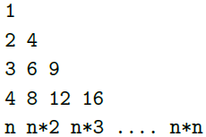
Linguagem de programação Dart
Exercícios
Imprima a seguinte tabela, usando fors encadeados:
Crie uma classe “Forma” é será herdado pelas classe Quadrado, Trapézio e Circulo. A classe forma deve ser abstrata e possuir os seguintes métodos abstratos: calculo de área, e perímetro. Informações, métodos e dados complementares fica por cargo do desenvolvedor adicionar caso necessário. No entanto, as subclasses devem implementar os métodos abstratos.

